Slide 1

Intelligent Document
Processing Projesi
Finansal rapor doğrulama ve veri çıkarma projesi.
Stajyer Sunuu 01 / GİRİŞ

Slide 2


02 / PROJE AMACI2
Proje Amacı ve Kapsamı
Birincil Amaç
Sistem Kapsamı
Kurumumuza gelen bağımsız denetim (BDR) ve bağımsız denetim (JCR) raporu PDF'lerini manuel inceleme yükünden kurtarmak; belge tipini otomatik sınıflandırıp şirket unvanı, yıl ve bağlı ortaklık durumunu yapay zekâ ile yapısal verilere dönüştürmektir.
PDF ön işleme, hibrit OCR ile metin çıkarımı, yerel LLM analizi ve otomatik Excel raporlamasını içeren uçtan uca bütüncül bir sistemdir.
Intelligent Document Processing Projesi
A100 & LLM Tabanlı Çözüm

Slide 3









04 / PLANLAMA4
Proje Planı
Analiz & İşi Anlama
Veri Temizleme
Modelin Eğitimi
BDR ve JCR finansal rapor formatlarının incelenmesi, veri setinin yapısının anlaşılması ve gereksinimlerin belirlenmesi.
PyMuPDF ve Tesseract OCR motorları kurularak metin normalizasyonu ve hata toleranslı veri ayıklama mekanizmasının kurulması.
Qwen-2.5-1.5B yerel LLM modelinin A100 GPU ortamına entegre edilmesi ve prompt optimizasyonlarının yapılması.
Model Karşılaştırma ve Değerlendirme
Dokümantasyon
Regex kuralları ile LLM çıkarımlarının doğrulanması, doğruluk testlerinin koşturulması ve Excel çıktı kalitesinin ölçülmesi.
Gradio web arayüzünün geliştirilmesi, tüm sonuçların raporlanması ve sunuma hazır hale getirilmesi.
Intelligent Document Processing Projesi
Metodolojik Geliştirme Adımları

Slide 4
03 / ÇÖZÜM MİMARİSİ
Çözüm Diyagramı
BACK-END SERVİS
Frontend
On-Prem Doküman Kontrolü Servisi
Çıktı
Diğer modüller
Açık kaynaklı LLM tabanlı
Doküman
Müşteri Adı
Doküman Tipi
Yıl
API Request
1 • Doküman İşleme
PDF layout / sayfa seçme ön işleme
Yapısal veri olarak
aktarılır
2 • Doküman Alanlarının Çıkarımı
LLM + Regex tabanlı yapı
Müşteri Adı • Doküman Tipi • Yıl
Müşteri Adı • Doküman Tipi • Yıl
Intelligent Document Processing Projesi
Otomatik Raporlama Hattı

Slide 5
05 / TAKVİM5
Zaman Planı
Proje Adımı
Pazartesi
Salı
Çarşamba
Perşembe
1. Adım: Analiz & İşi Anlama
2. Adım: Veri Temizleme
3. Adım: Modelin Eğitimi
4. Adım: Model Karşılaştırma ve Değerlendirme
5. Adım: Dokümantasyon
Intelligent Document Processing Projesi
Haftalık İş Takvimi

Slide 6
06 / SONUÇLAR6
Proje Çıktıları & Excel Sonuç Tablosu
Dosya Adı | Doküman Tipi | Müşteri Adı | Yıl | Bağlı Ortaklık
bdr iş bankası.pdf | BDR | İş Faktoring A.Ş. | 2026 | Yok
Tf BDR.pdf | BDR | Türkiye Finans | 2026 | Yok
jcr aksa.pdf | JCR | AKSA ENERJİ ÜRETİM A.Ş. | 2026 | Var
sekerbank.pdf | JCR | Şekerbank T.A.Ş. | 2024 | Var
ünlü yatırım.pdf | JCR | ÜNLÜ YATIRIM HOLDİNG | 2026 | Var
Intelligent Document Processing Projesi
Otomatik Excel Çıktısı (`arayuz_sonuclari.xlsx`)

Slide 7
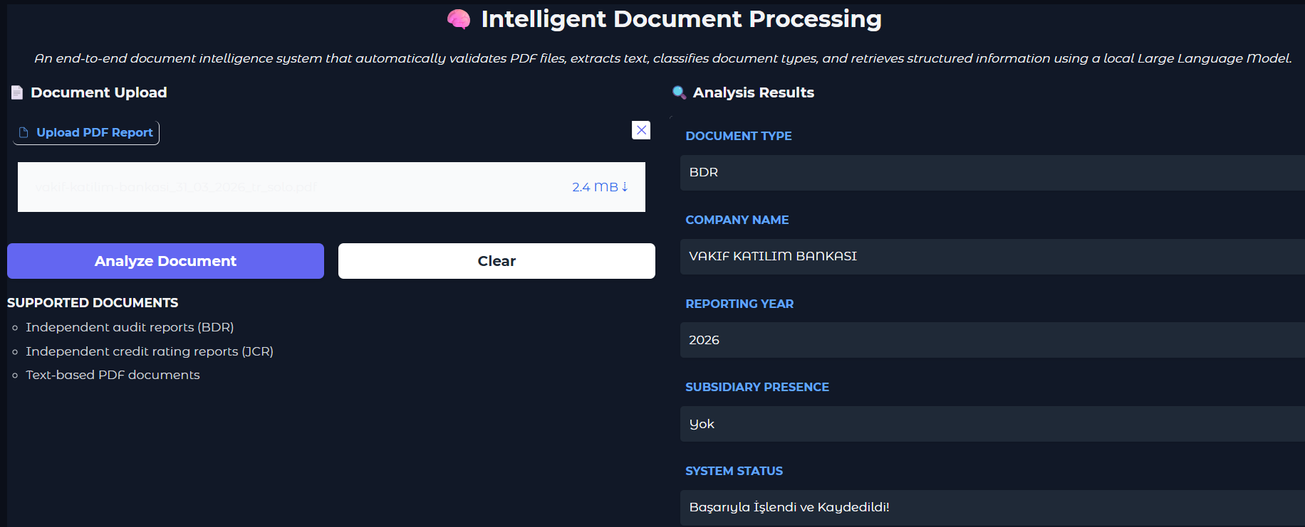
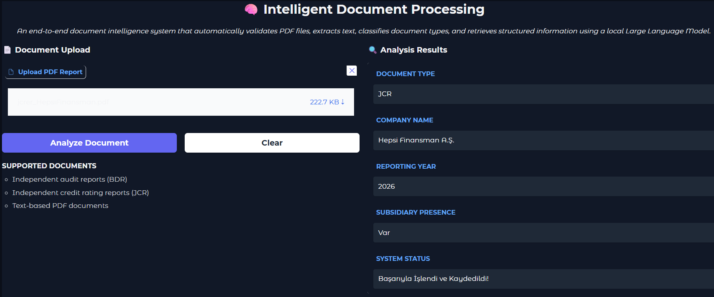
07 / SONUÇLAR7
Sistem Arayüzünden Örnek Sonuçlar
BDR Örneği — Vakıf Katılım Bankası
JCR Örneği — Hepsi Finansman A.Ş.
BEYZA ÇOLAKLAR
Intelligent Document Processing Projesi
Gradio Web Arayüzü — Canlı Test

